Slide 1

gastcollege 5
Bon Bini studenten!

Slide 2


Slide 3

Wat gaan we vandaag doen?
Praktische zaken
Whole brain training
Weer en klimaat
Mindmap
Weer instrumenten maken
Afsluiting

Slide 4
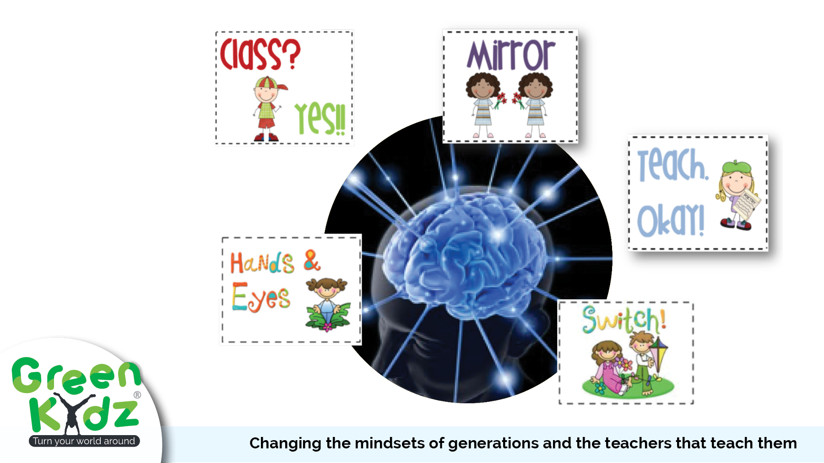

Slide 5
Weer:
Klimaat:
Wind
Weerslag
Temperatuur
Het gemiddelde weer over een langere periode in een bepaald gebied.

Slide 6

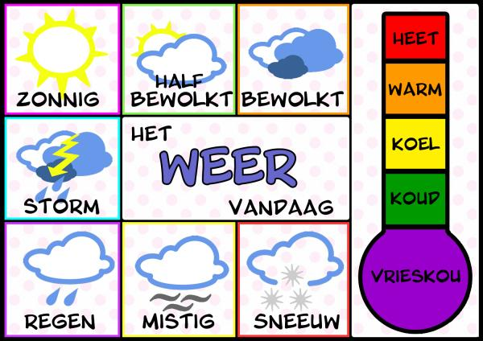

Slide 7
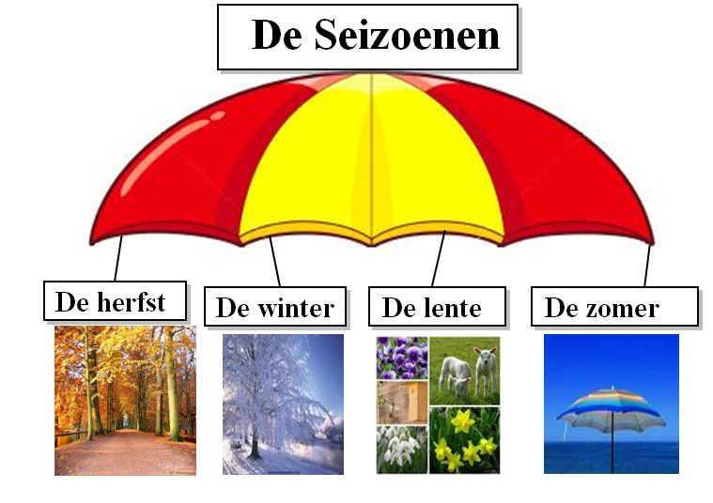

Slide 8
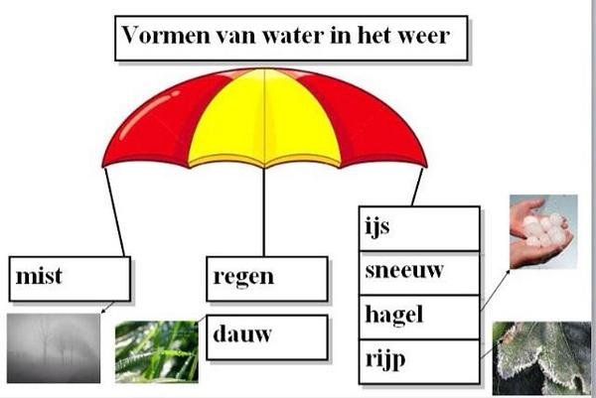

Slide 9
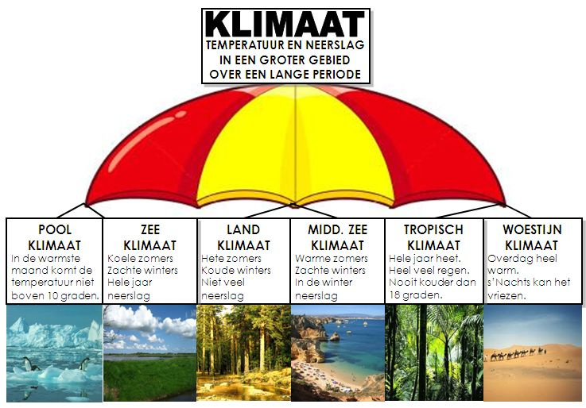

Slide 10
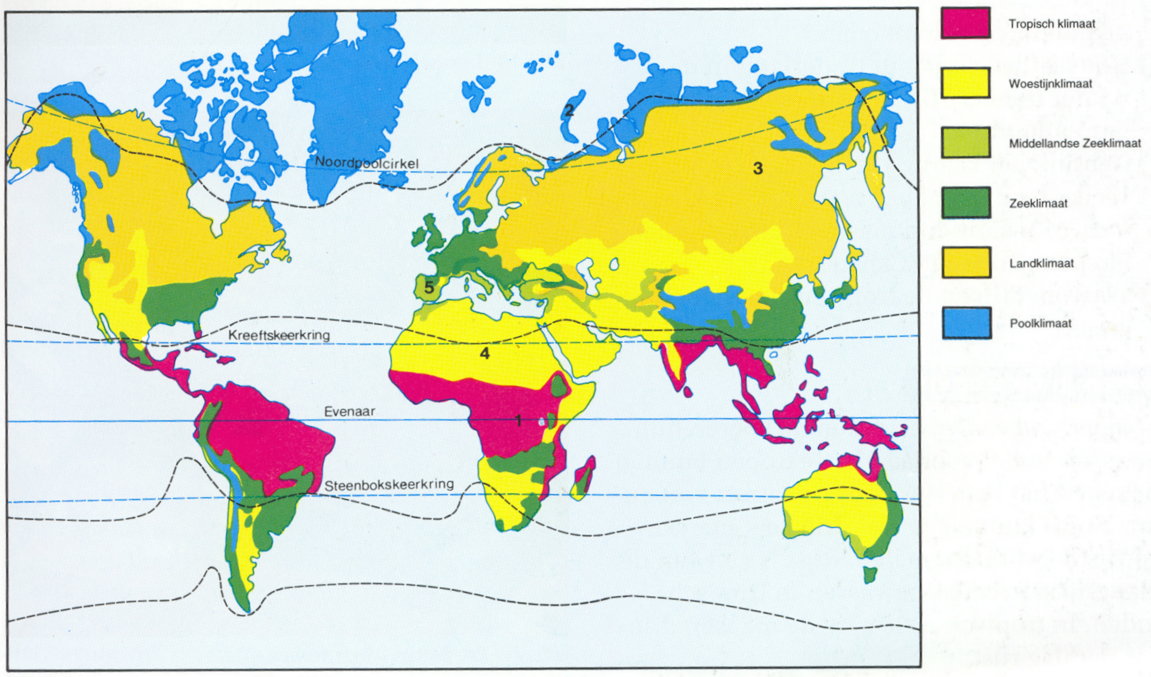

Slide 11

Wat gaan we doen?
Groepjes
Mindmap over een bepaald klimaat
Meetinstrument over het weer
Presenteren aan elkaar

Slide 12
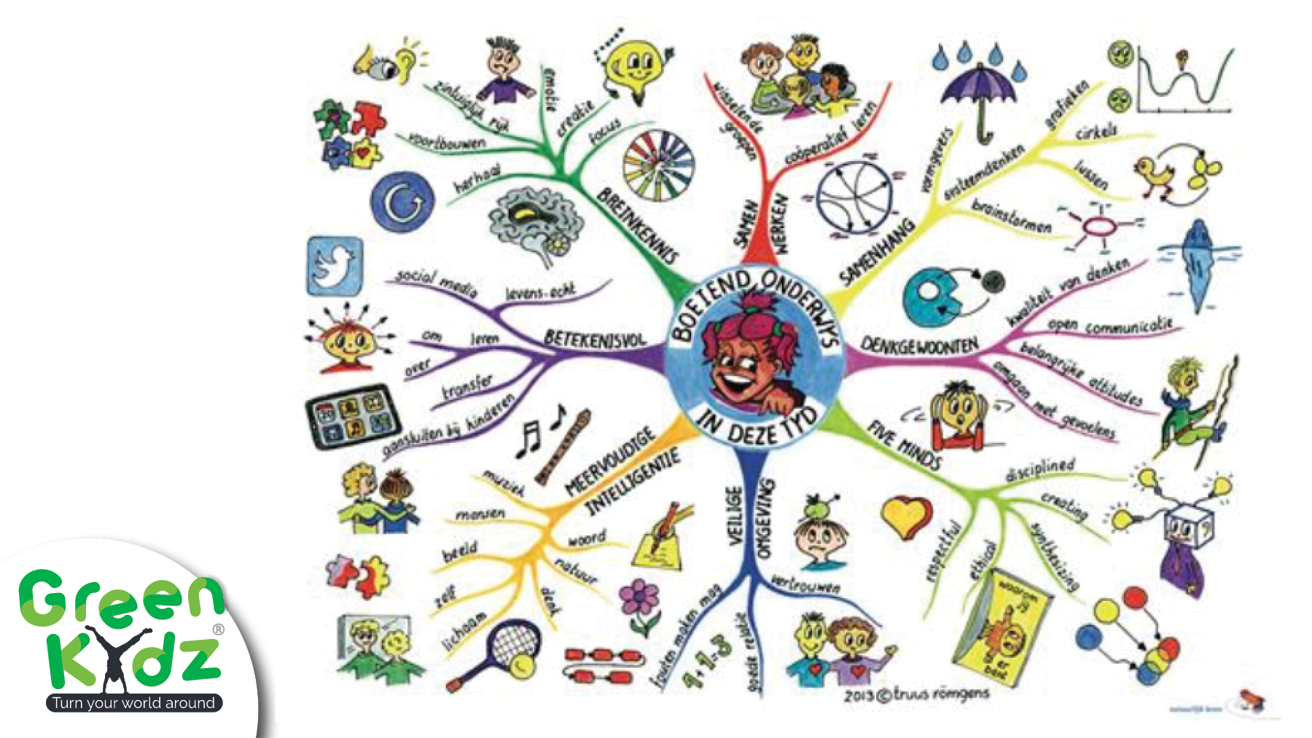
Wat is een Mindmap?

Slide 13
Afsluiting
Wat heb je deze les geleerd?
Verschil weer en klimaat
Verschillende typen klimaten
Whole braintraining
Coöperatieve werkvormen
Stap 3 ontdekkend en onderzoekend leren
Experimenten opzetten

Slide 14

Bon wikent!
Tot donderdag
21 februari.

